Slide 1


AI信息门户网站
—AI很费劲
小组成员：刘忠旺 阿斯雅 罗瑞

Slide 2
目 录
CONTENTS
网页展示
网页设计
小组分工
小组总结

Slide 3

第一章
网页展示

Slide 4
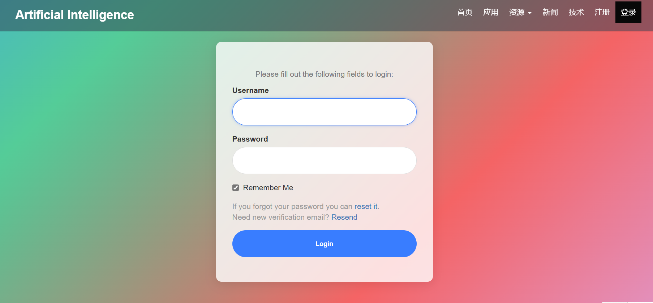
登录界面

Slide 5
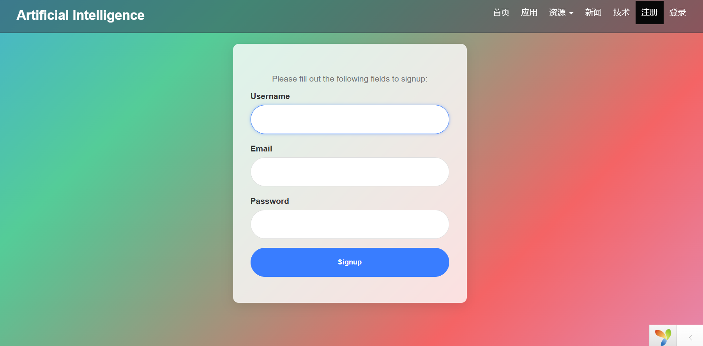
注册界面
用户注册

Slide 6

首页界面
点击“LEARN MORE”按钮后，页面实现自动下滑，展示更多首页内容。

Slide 7
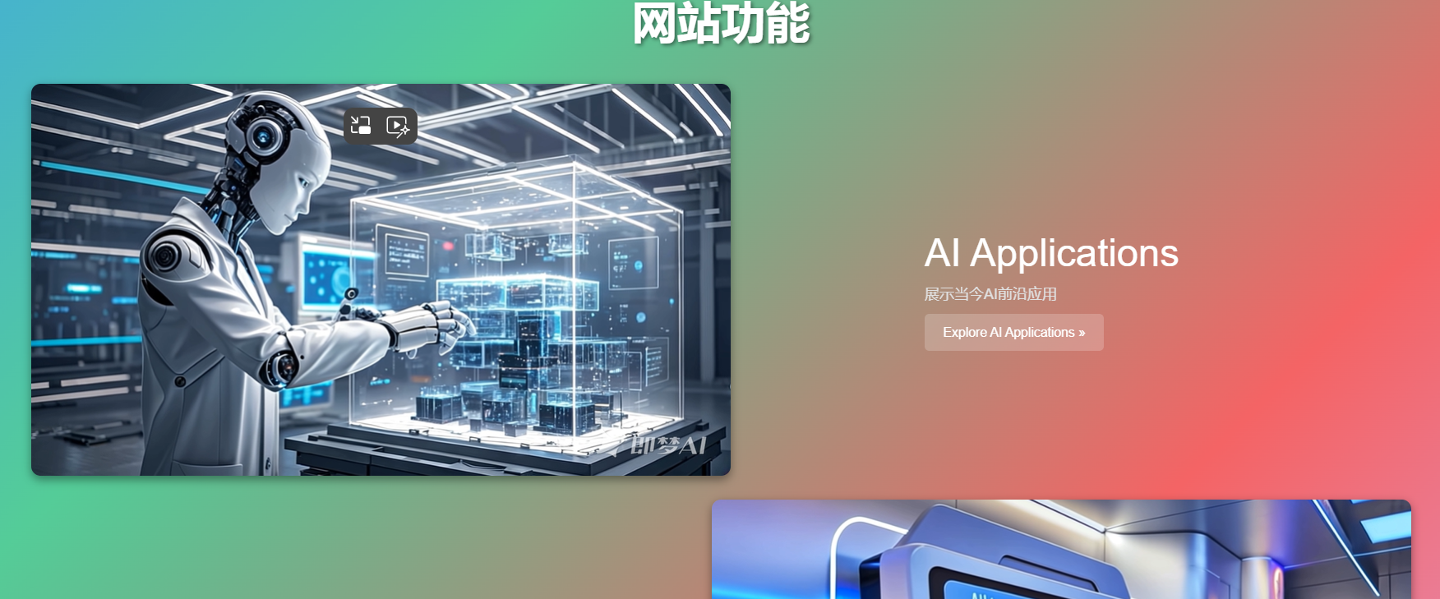
首页界面
首页界面下滑后，对我们实现的网站功能进行展示。
功能如下：
1.展示当前AI前沿应用
2.提供AI相关新闻
3.介绍有关AI学习的资源
4.浏览AI技术博客

Slide 8
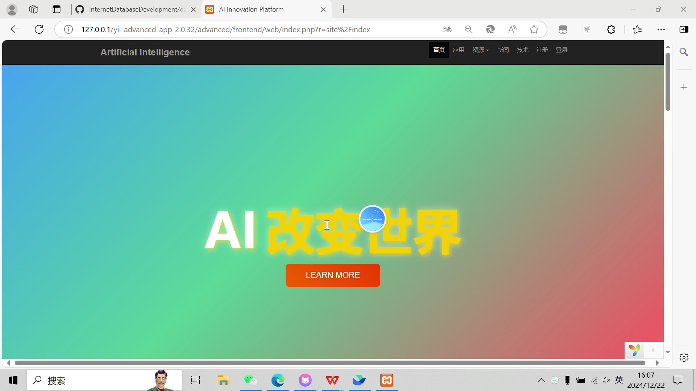
首页动图展示界面

Slide 9

应用界面
进入“应用”界面后，我们可以看到图文并茂的AI行业应用介绍。通过“READ MORE”按钮，我们可以深入了解更多相关内容。

Slide 10
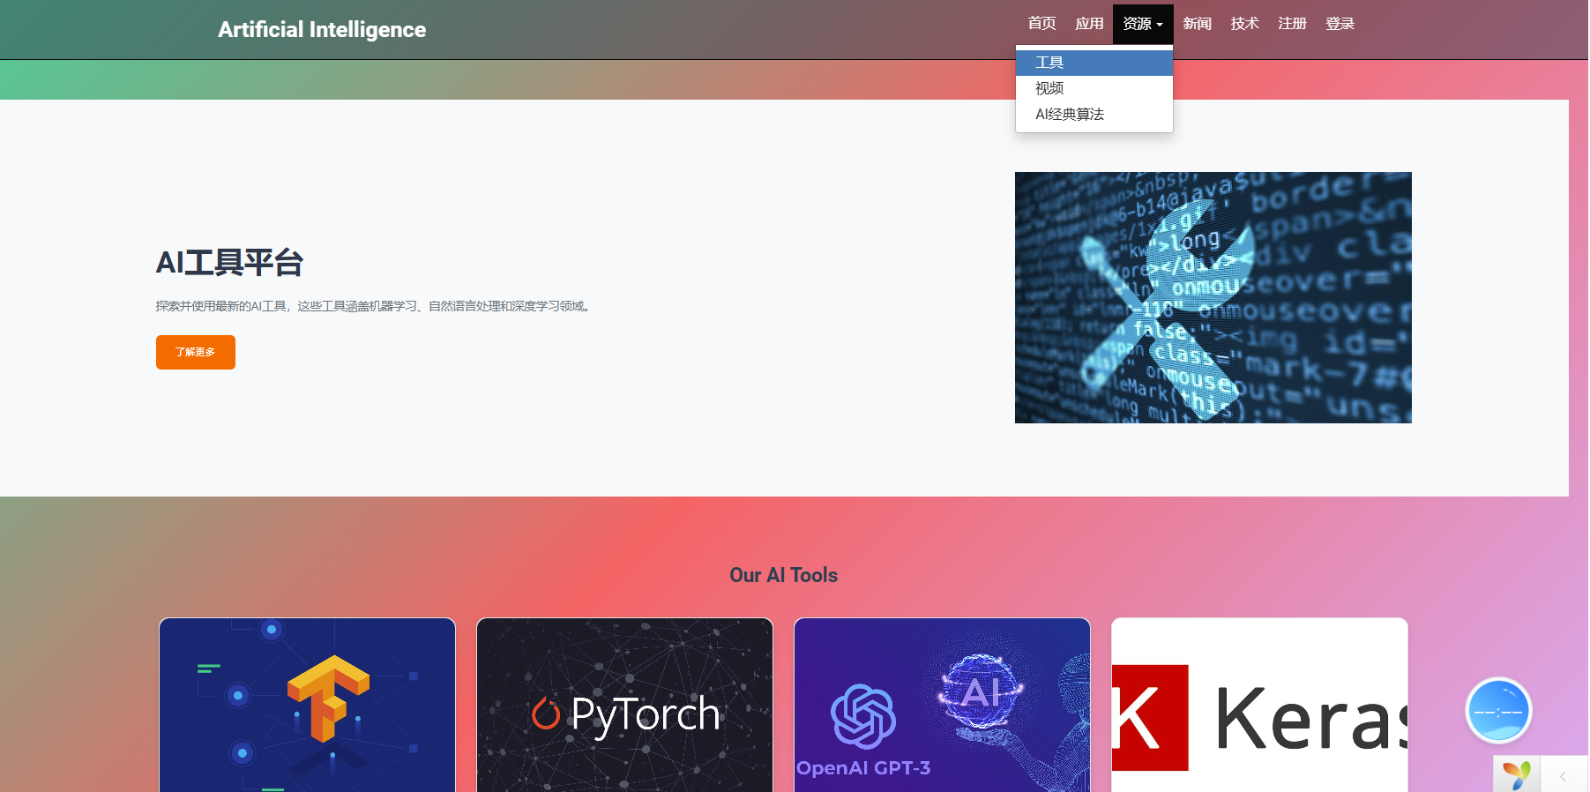
资源界面
进入学习资源介绍页面后，我们将我们搜集到的相关学习资源分为三类：工具、学习视频、算法文章。
当前页面是“工具平台”页面。点击任意工具后，跳转到对应的官方平台。

Slide 11
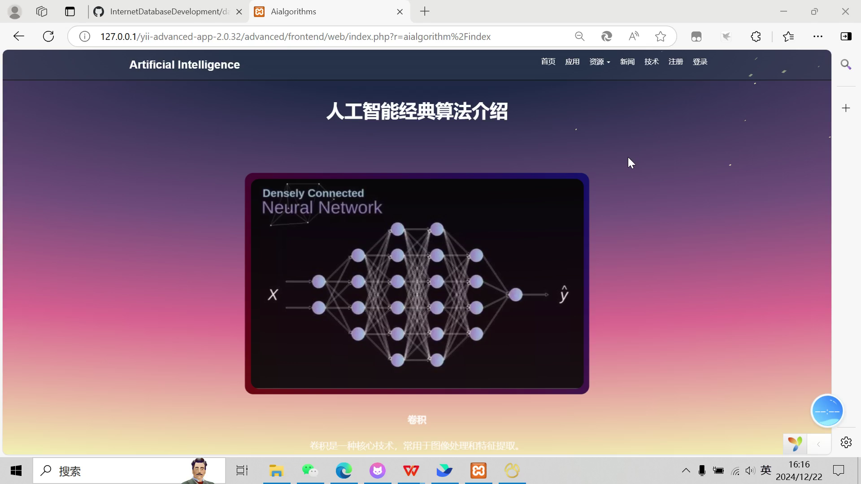
算法界面
“算法”介绍页面最最突出的效果是：
我们为其添加了动态繁星背景图。

Slide 12

新闻界面
我们的“新闻”界面仿照其他信息门户网站的“新闻”首页。会显示当前数据库中的热搜新闻，点击链接后跳转到对应的新闻内容中。

Slide 13
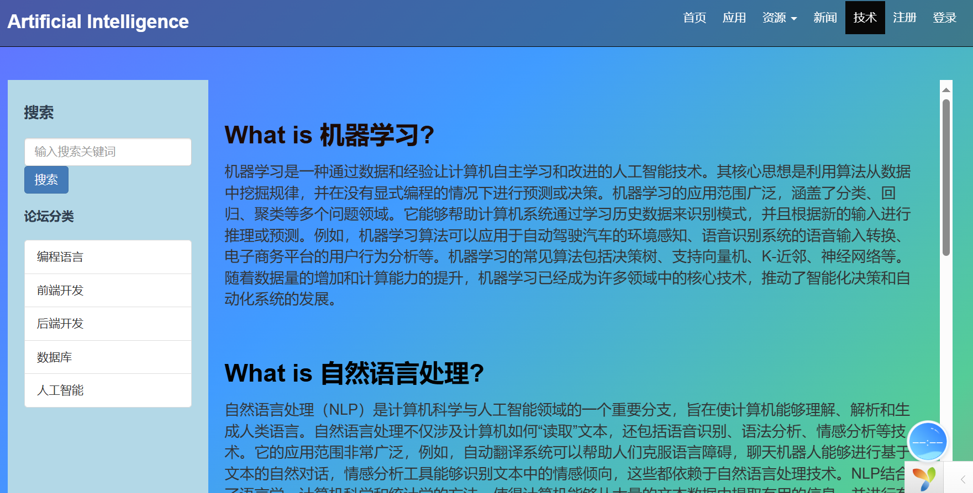
技术界面
“技术”页面最主要的特征就是，通过点击不同主题的文章，进入对应的论坛，在这里，你可以看到其他人对该技术的讨论。

Slide 14
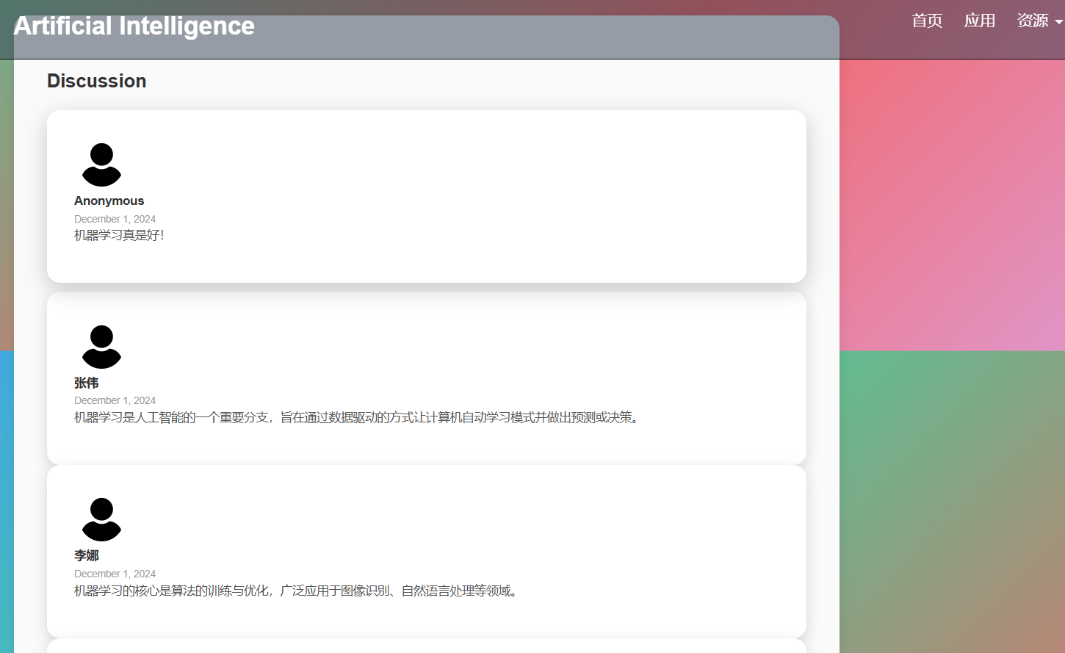
论坛界面

Slide 15
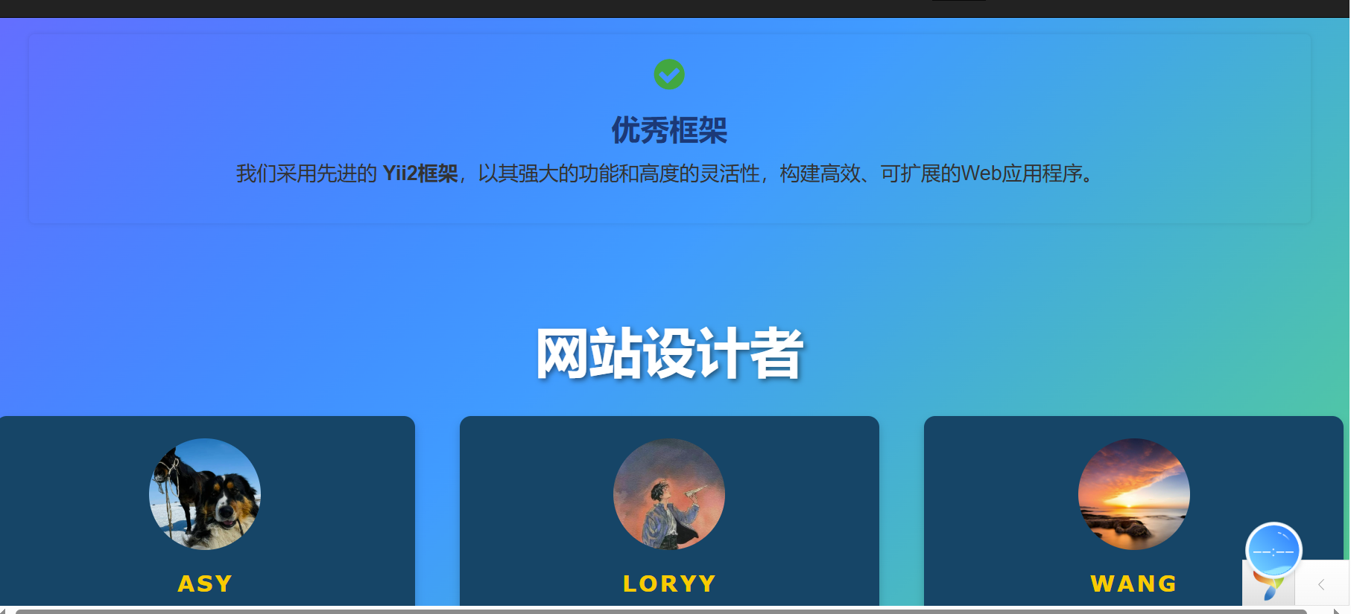
关于界面

Slide 16
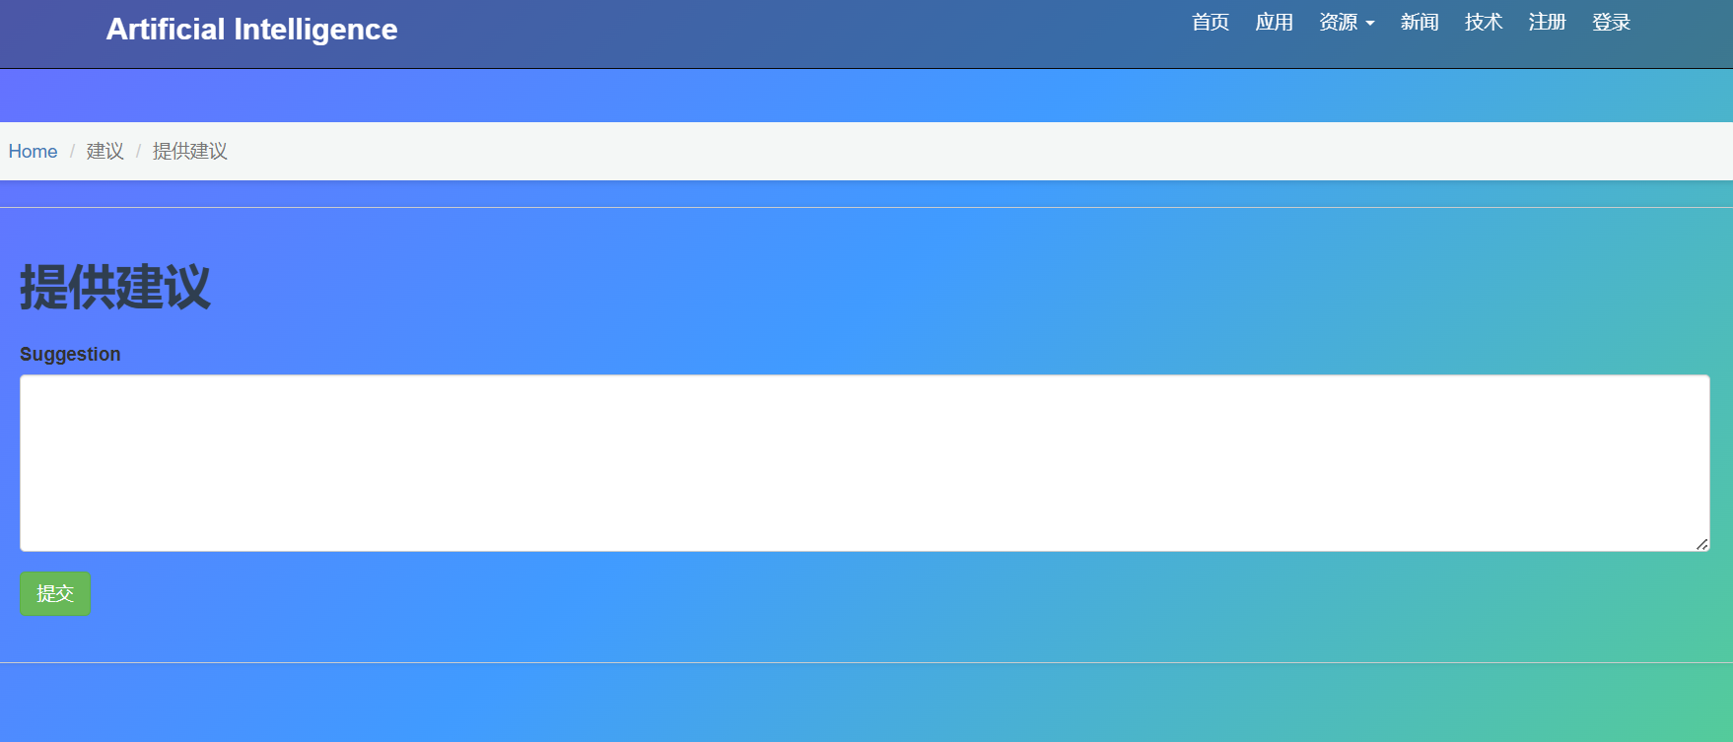
留言界面

Slide 17
第二章
网页设计

Slide 18

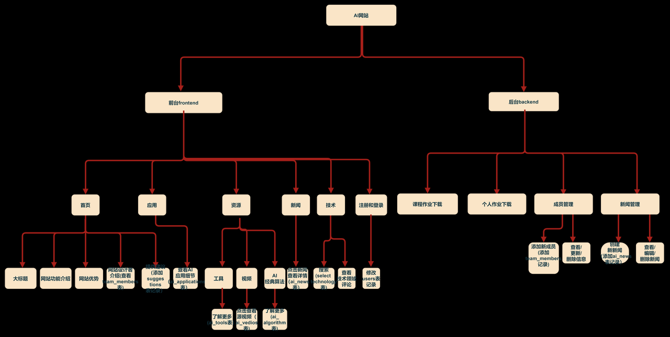
网站设计模块图

Slide 19
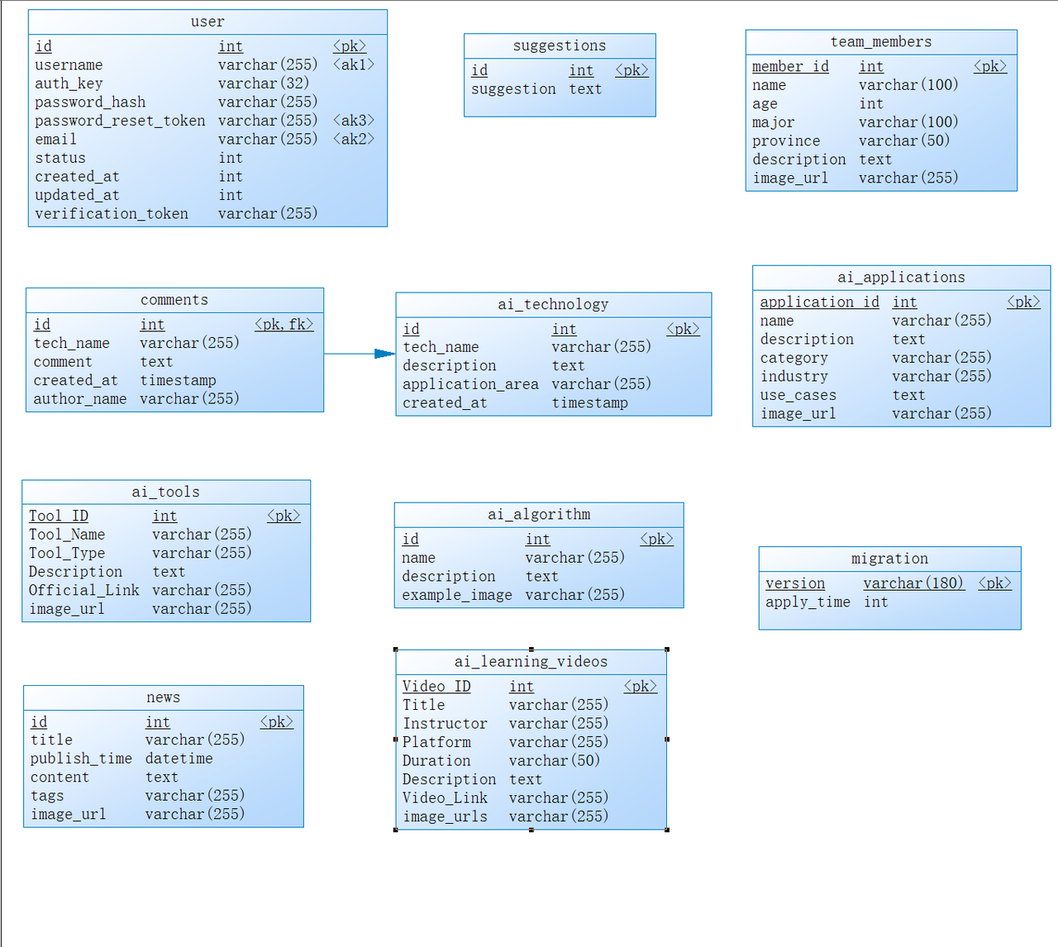
数据库ER图

Slide 20
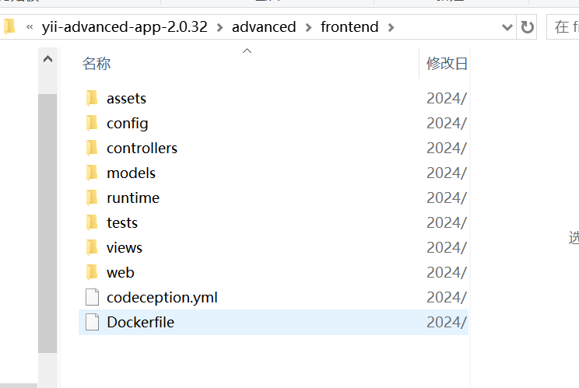
前端代码目录
config文件夹：包含了应⽤程序的配置文件，用于配置不同环境下的运行参数。
controllers文件夹：用于存放控制器类文件，控制器负责处理用户请求并响应相应的操作。
models文件夹：主要用于存放模型类文件，模型类是应用程序与数据库表之间的映射。
view文件夹：实现页面展示的代码

Slide 21
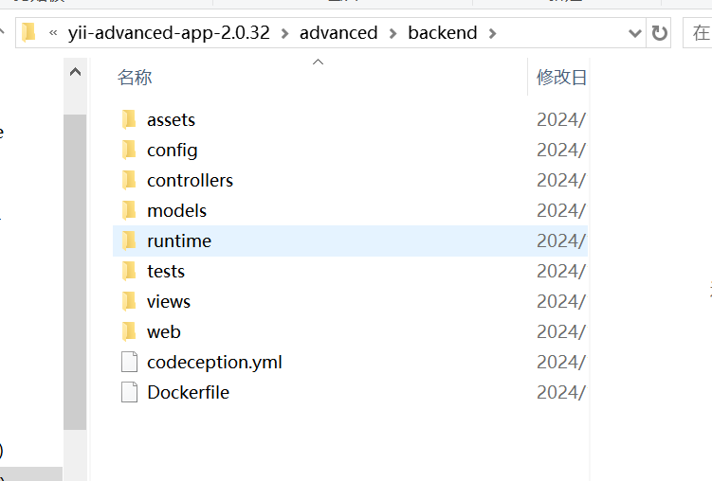
后台代码目录
config文件夹：包含了应⽤程序的配置文件，用于配置不同环境下的运行参数。
controllers文件夹：用于存放控制器类文件，控制器负责处理用户请求并响应相应的操作。
models文件夹：主要用于存放模型类文件，模型类是应用程序与数据库表之间的映射。
view文件夹：实现页面展示的代码

Slide 22
第三章
小组分工

Slide 23

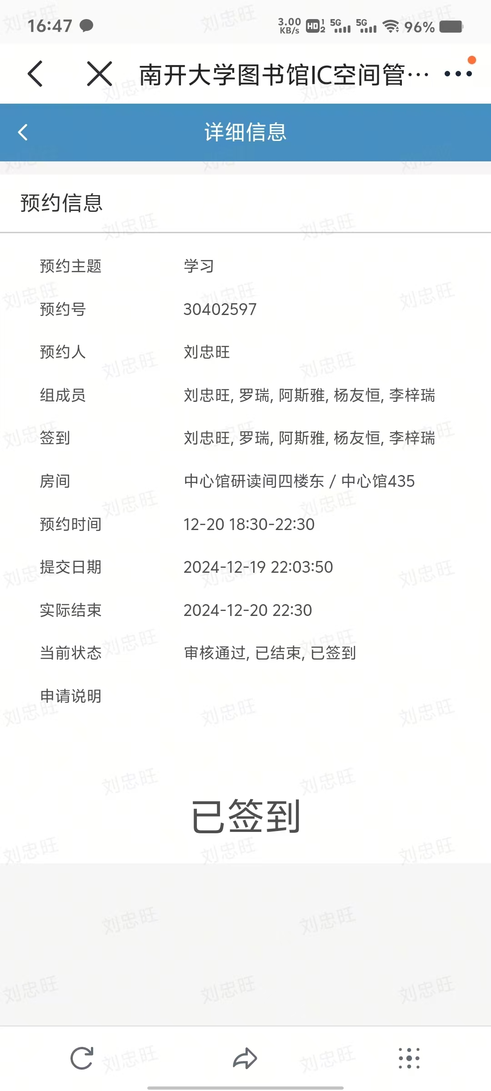
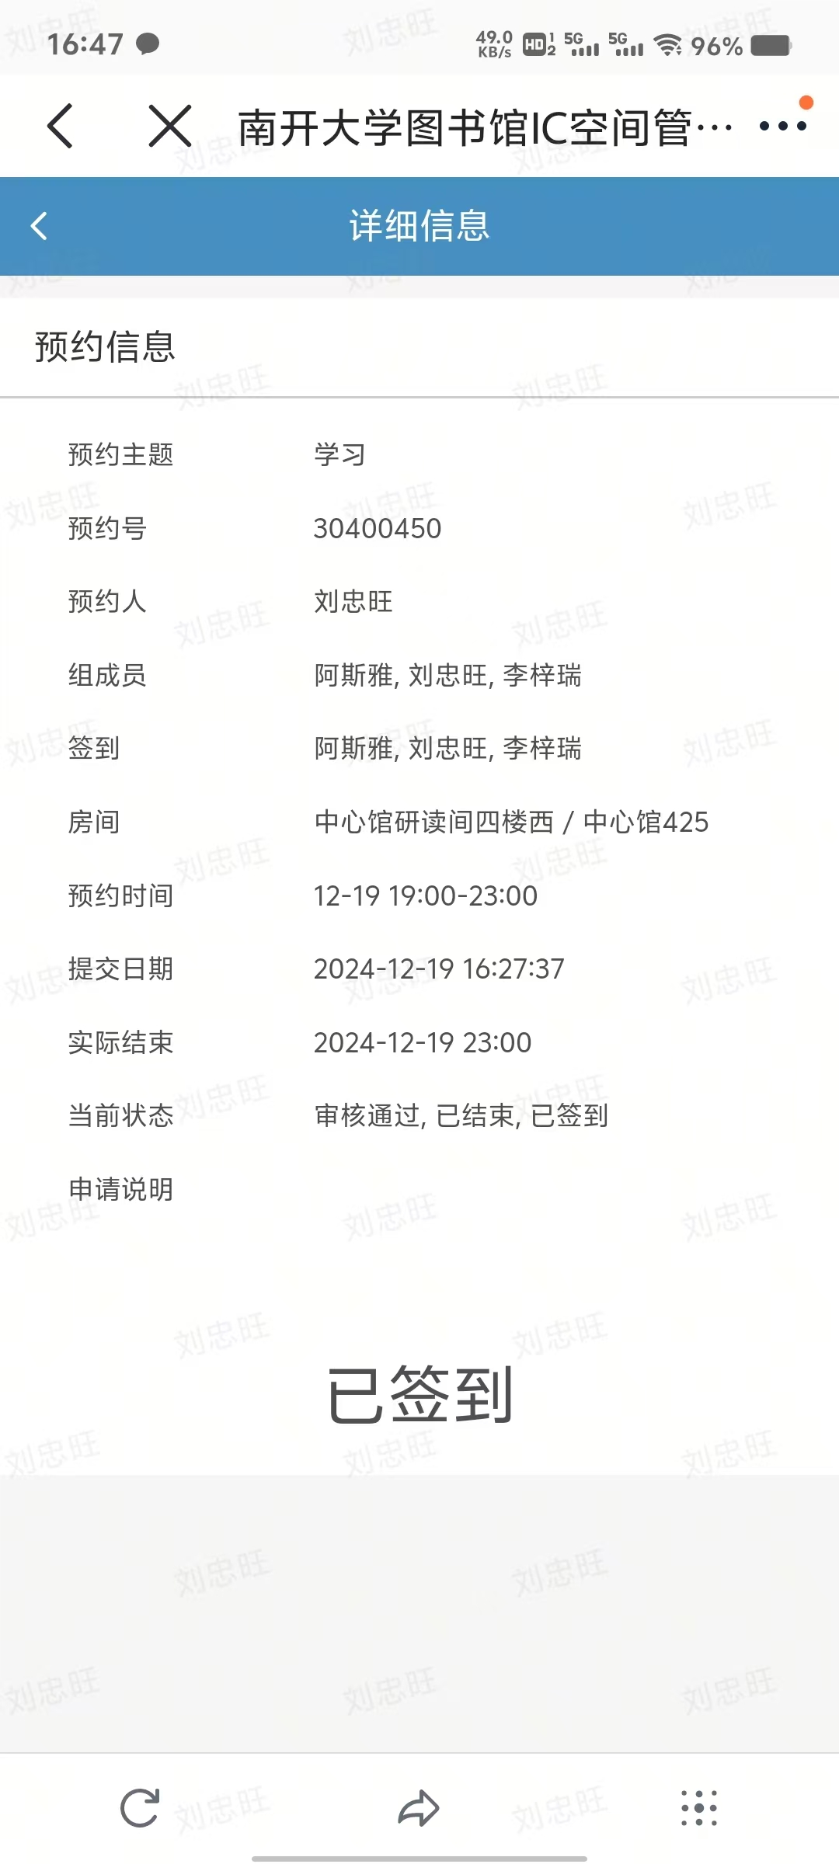

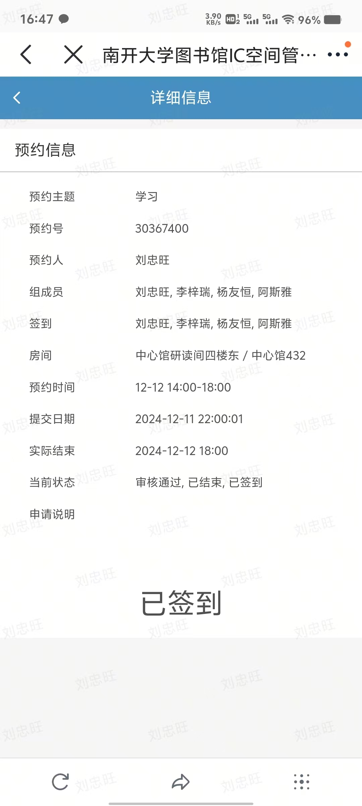
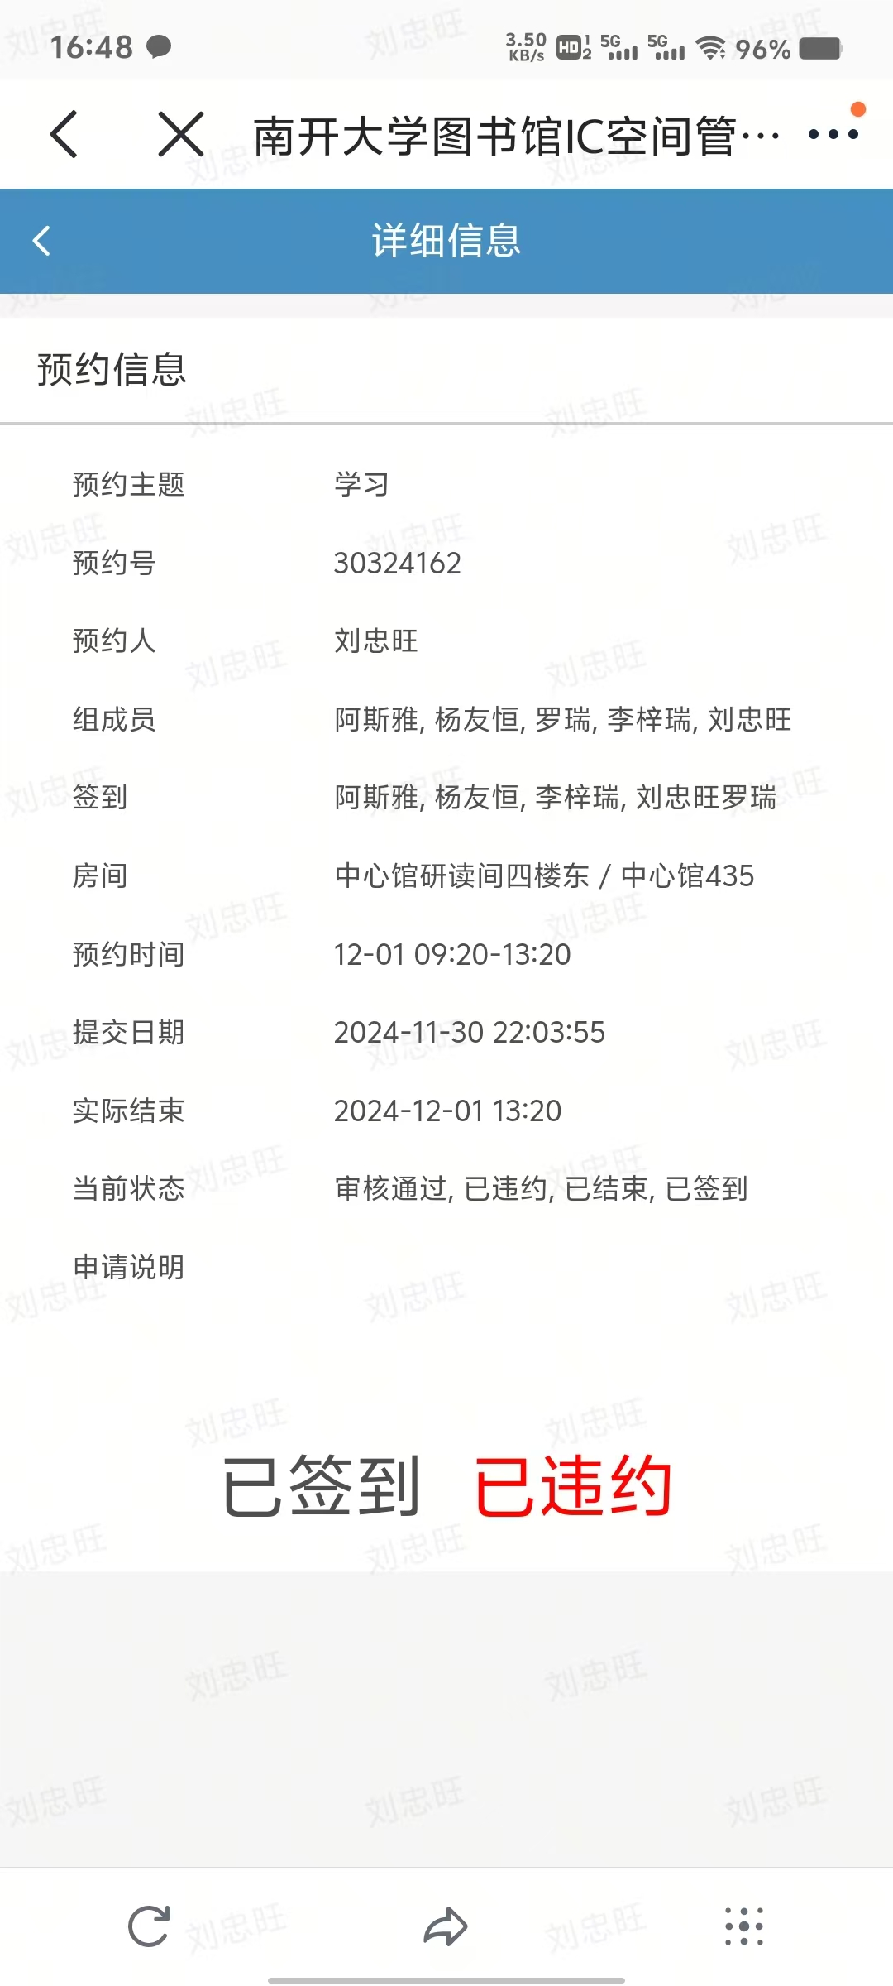
集体合作

Slide 24
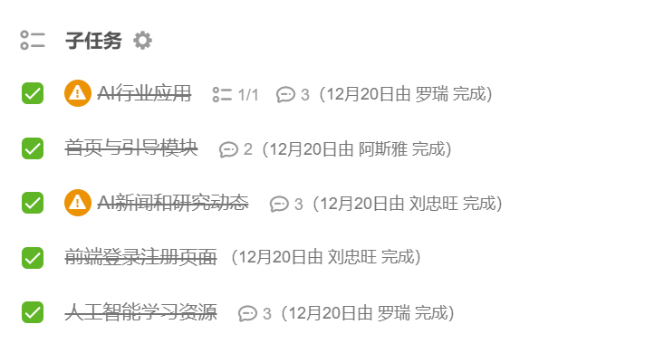
任务分工
2210529 罗瑞
利用Yii2进行前端搭建
实现了学习资源和应用两大页面及相应的数据表
完成了设计文档和部署文档的编写
2210737 阿斯雅
利用Yii2进行前端搭建
实现了首页、工具两个页面
完成了大部分后端函数和
后端主页的设计及相应的数据表
完成了用户手册和需求文档的编写
2213605 刘忠旺
利用Yii2进行前端搭建
实现了注册、登录、视频
和新闻四个小页面及相应的数据表
完成了实现文档和展示文档的编写

Slide 25
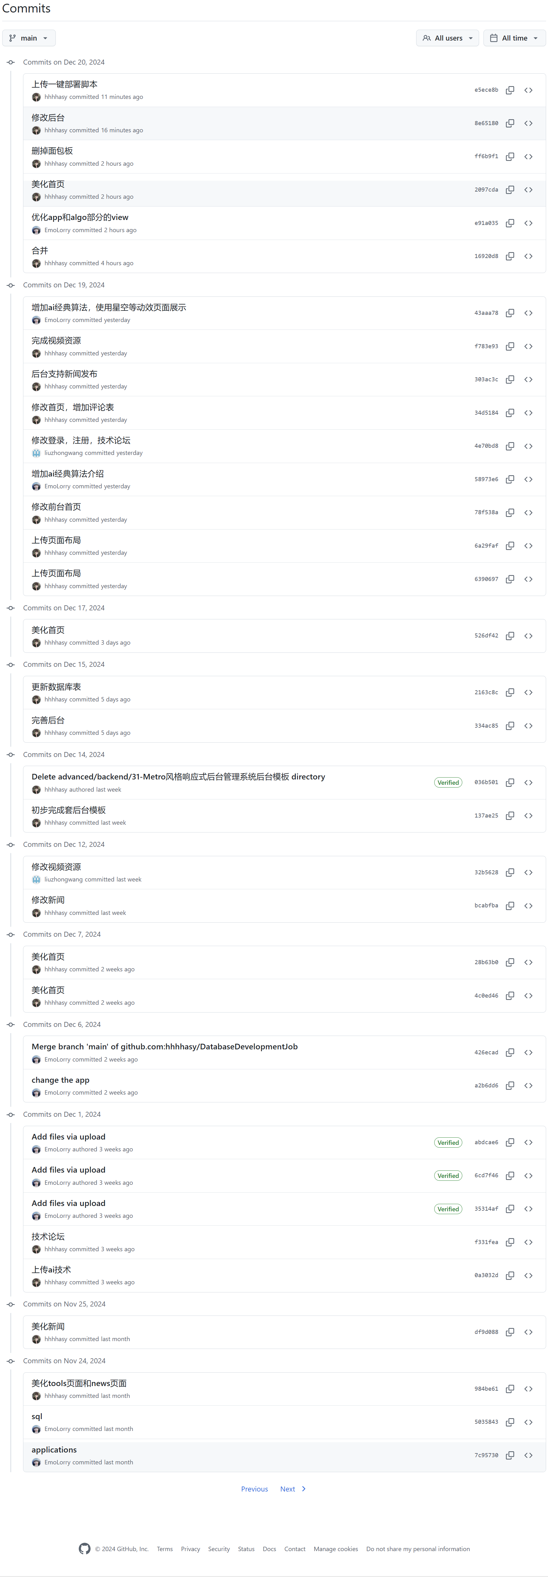
git提交记录

Slide 26
第四章
小组总结

Slide 27

小组总结
我们小组设计了一个AI信息门户网站，为了让用户能深入了解AI技术，我们设计了AI学习资源、AI新闻、AI行业应用等界面，同时为了更加符合作业的要求，进行了一些其他网页的设计，如留言界面。
在设计网页过程中，小组成员积极讨论交流，初期就确定了分工，每位成员分工明确。中期在编写代码实现网页时，遇到困难也会及时在群里沟通，不断讨论如何使网页更加符合要求。后期在完成文档时，每位成员负责部分文档，最后完成提交。

Slide 28
谢谢观看
展示人：刘忠旺
2024年12月22日

